Slide 1
Sarcopenia
Maria Alicia Lazaro
Medica Reumatologa
Miembro de la SAR
MN 53818

Slide 2
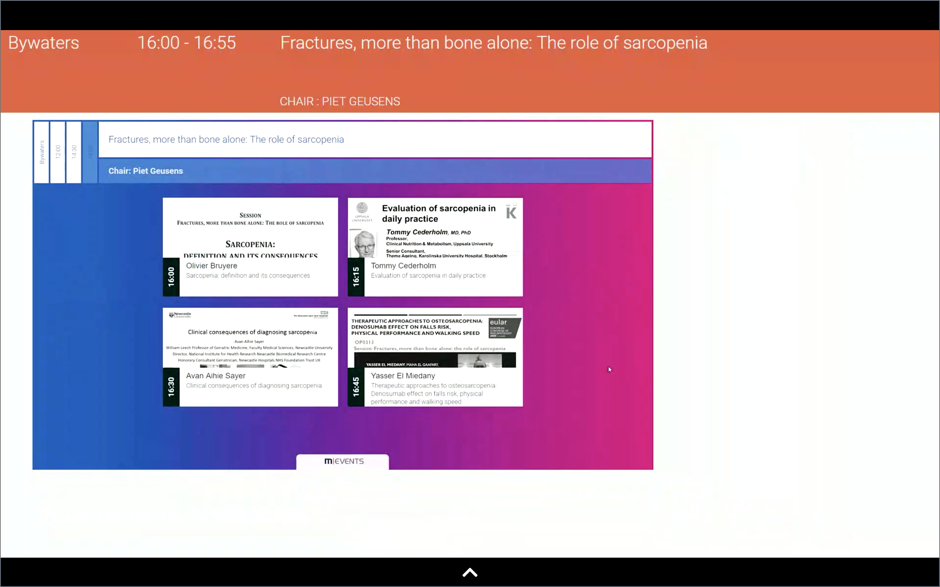

Slide 3
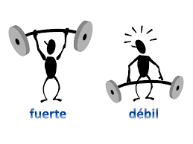
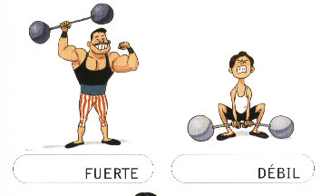
Definicion
Deriva del griego : perdida de carne
Perdida de Masa Muscular y Fuerza Muscular que se da con el avance de la edad y que Repercute en la vida cotidiana

Slide 5
Sarcopenia
Primaria : Asociada a la edad
Secundaria
Otra enfermedad o uso de algunos medicamentos
Malnutricion
Sedentarismo

Slide 6
Prevalencia en dos poblaciones de UK
Adultos jovenes ( 67 años )
Hombres 4.6%
Mujeres 7.9 %
Adultos mayores / 85 años )
Hombres y mujeres 22 %. 11 % severos

Slide 7
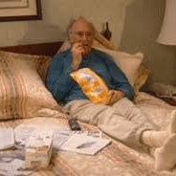
Factores prediponentes
Dieta baja en proteinas
Falta de ejercicio
Disminucion de hormonas anabolicas :
Testosterona
Hormona de Crecimiento

Slide 8
Factores de riesgo
Sedentarismo
Malnutricion
Enfermedades
Drogas

Slide 9
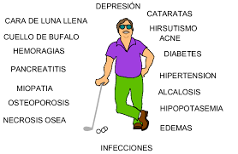
Glucocorticoid use is an independent risk factor for developing sarcopenia in patients with rheumatoid arthritis: from the CHIKARA study Yutaro Yamada, Masahiro Tada, Koji Mandai, Noriaki Hidaka, Kentaro Inui & Hiroaki Nakamura
Clinical Rheumatology volume 39, pages1757–1764(2020)

Slide 10
SARCOPENIA
1.Identificar individuos de alto riesgo: Con el cuestionario SARC-F o por sospecha clínica debido a sintomatología / signos.
2. Valorar evidencia de sarcopenia probable: Con la prueba de fuerza de agarre de la mano o la prueba de levantarse de la silla.
3. Confirmar diagnóstico: Evidenciar baja cantidad / calidad muscular con DXA.
4. Determinar severidad: Con la prueba velocidad en la marcha (elección), otra opción es la prueba de marcha de 400 metros.

Slide 11
SARC F
Fuerza ¿Qué dificultad encuentra en levantar 4,5 kg?
0: ninguna 1: alguna 2: mucha/incapaz
Asistencia Andando ¿Qué dificultad encuentra en cruzar una habitación?
0: ninguna 1: alguna 2: mucha/ayuda
Levantarse de una silla ¿Qué dificultad encuentra para trasladarse desde una silla/cama? 0: ninguna 1: alguna 2: mucha/ayuda
Subir escaleras ¿Qué dificultad encuentra en subir un tramo de diez escalones?
0: ninguna 1: alguna 2: mucha/incapaz
Caídas ¿Cuántas veces se ha caído en el pasado año?
0: ninguna 1: 1-3 veces 2: ≥ veces
Puntuaciones ≥ 4: riesgo elevado de sufrir sarcopenia
Modificado de Malmstrom y cols., 2016.

Slide 12
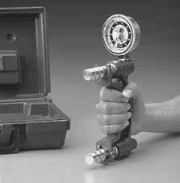
Sarcopenia Probable
Prueba fuerza de agarre de las manos:
Para obtener una medida exacta se requiere un dinamómetro calibrado.

Slide 13

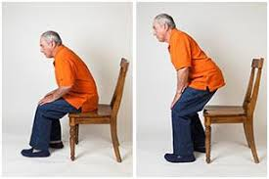
Sarcopenia probable
Prueba fuerza : levantarse de una silla:
Evalúa fuerza muscular de los cuádriceps.
Se evalúa al medir la cantidad de tiempo necesario para que un paciente se levante 5 veces de su asiento desde la posición de sentado sin utilizar las manos como apoyo. El valor corte es de 15 segundos

Slide 14
Diagnostico
Masa muscular
Se recomienda el uso del DXA (Dual - energy X-ray absorptiometry) para valorar la cantidad de masa magra (1). La mayoría de guías internacionales recomiendan su uso (1, 2, 8).
RMN
TAC
Ecografia

Slide 15
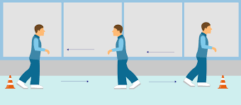
Severidad
Pruebas de velocidad de la marcha:
Es rápida, segura y confiable. De las más utilizadas.. La más utilizada es la marcha de 4 metros, en donde se mide con tiempo la rapidez. Un corte de velocidad menor a ≤0.8 m/s para ambos sexos indica sarcopenia
Caminata de 400 metros: Técnicamente difícil de aplicar en atención primaria Se considera diagnostica si no completa la prueba o dura ≥6 min.

Slide 16
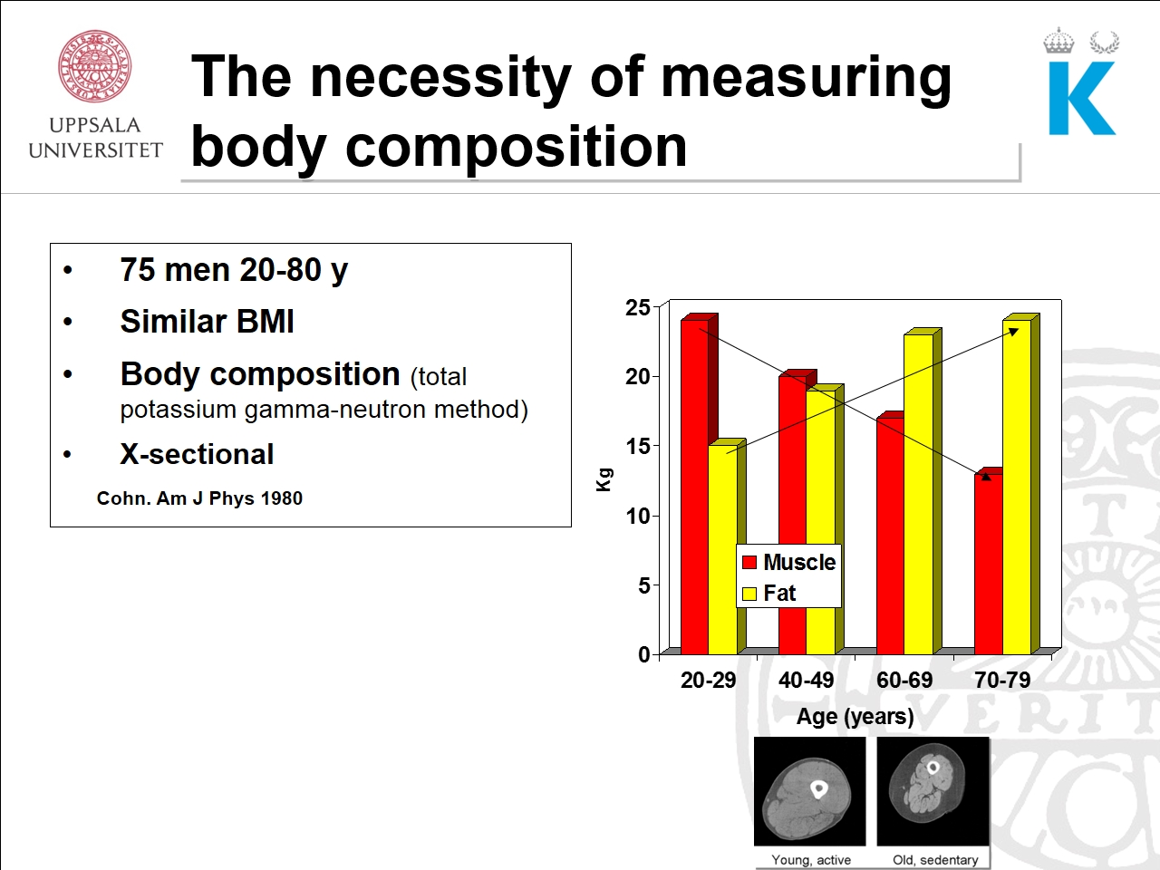
La necesidad de medir la composicion del cuerpo : 75 hombres entre 20 y 80 años

Slide 17
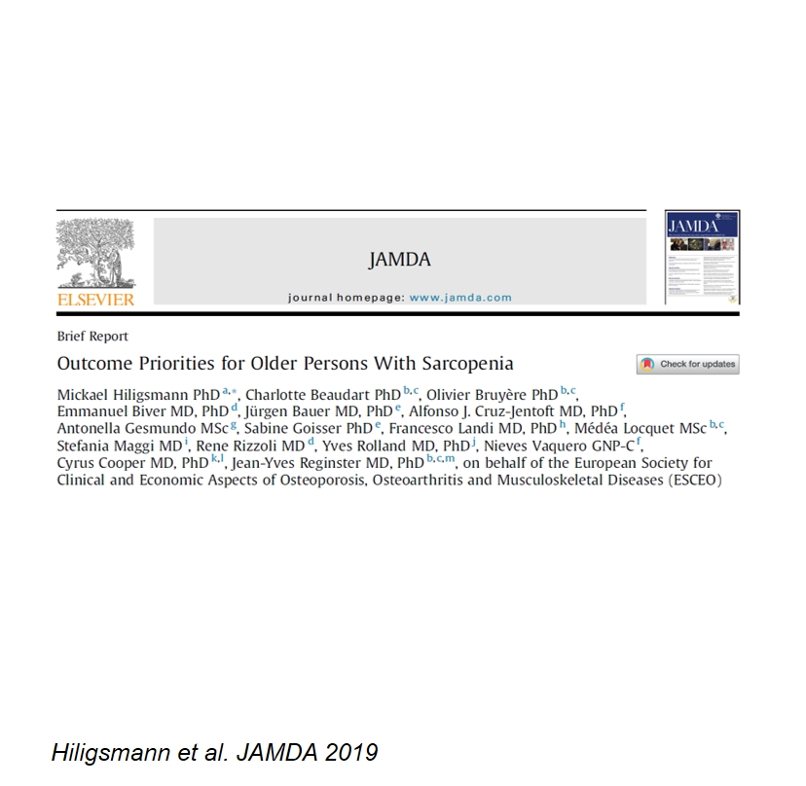
Percepciones de los pacientes con Sarcopenia
Movilidad de paciente
Calidad de vida
Realizar actividades domesticas
Nivel de fatiga
Frecuencia de caidas

Slide 18
Complicaciones
Caidas
Fracturas

Slide 19

COMPLICACIONES
FATIGA

Slide 20
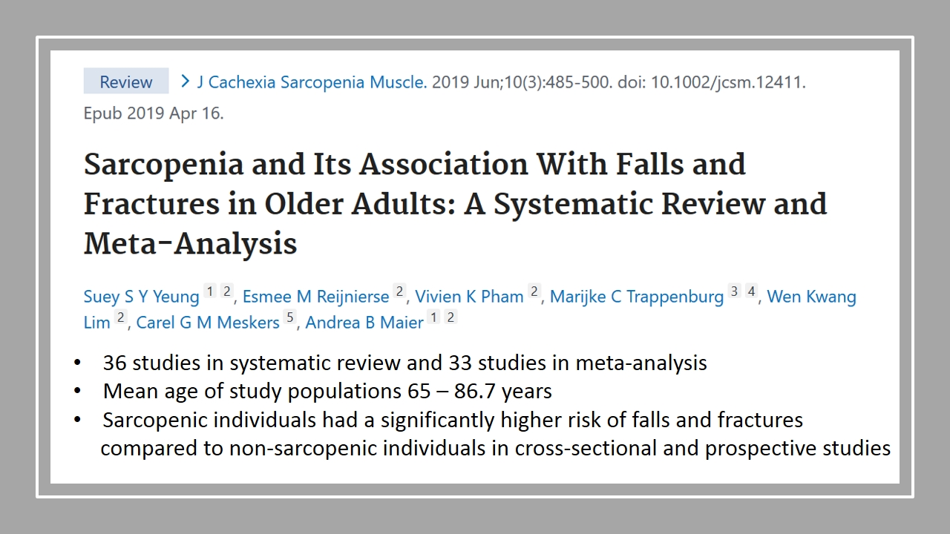

Slide 21
36 estudios con pacientes con Sarcopenia
Se observo que los pacientes con Sarcopenia (65a 86 años ) tenian mas caidas y fracturas

Slide 24

Tenemos Sarcopenia
Y ahora que ????

Slide 25
Tratamiento
Ejercicios de resistencia
Dieta con proteinas de 1.2 a 1.6 mg/ kg si hay buena funcion renal
Niveles de Vitamina D superiores a 40 ng/ml en casos de sarcopenia

Slide 26
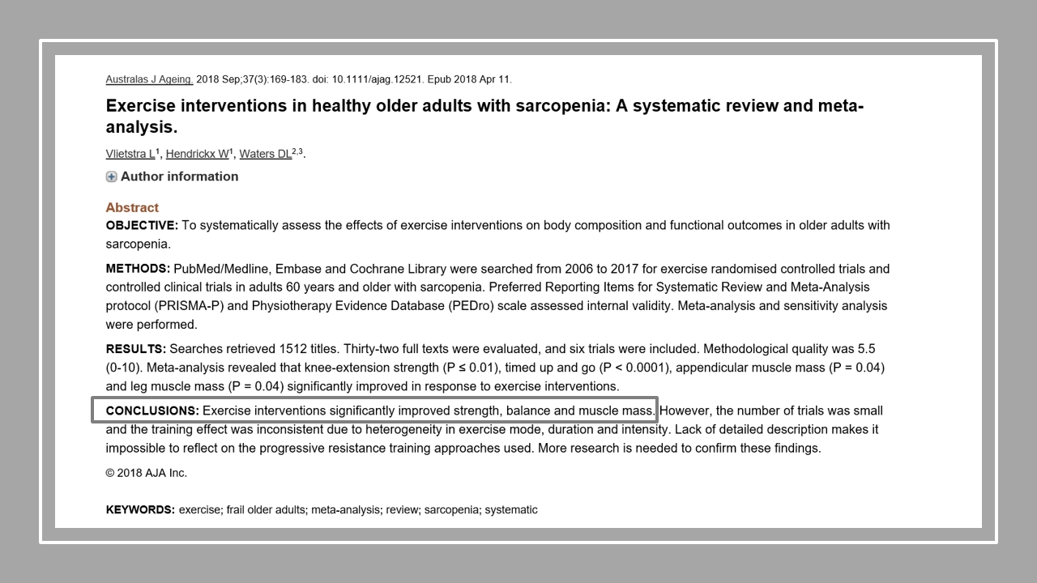

Slide 27
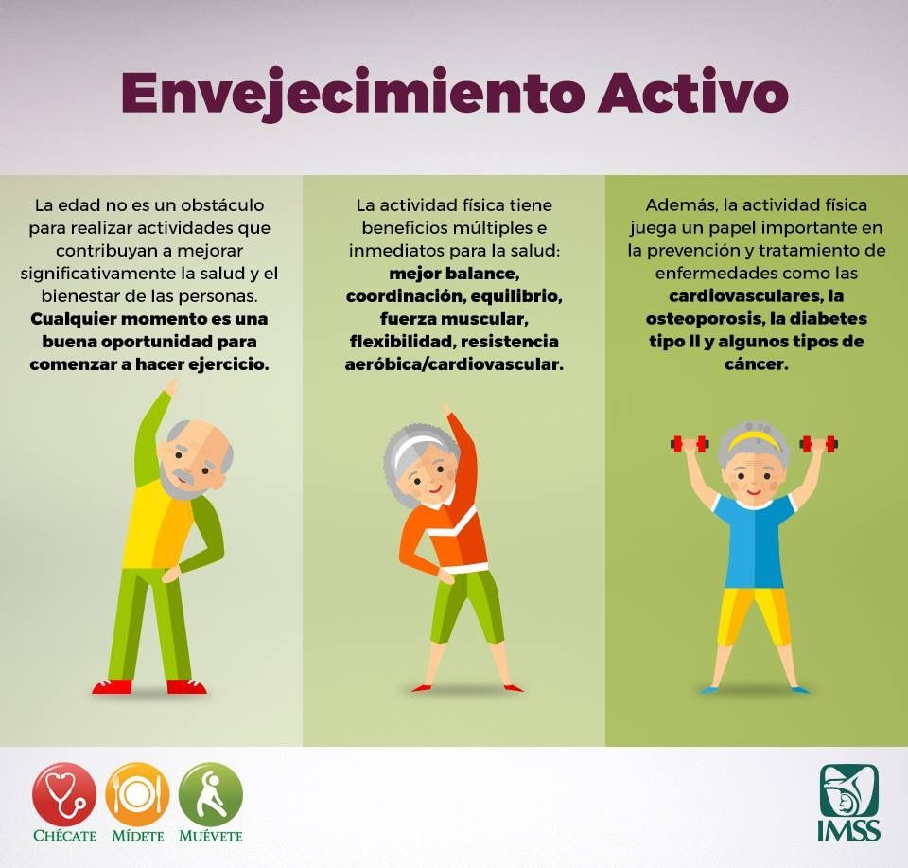
Actividad Fisica

Slide 28
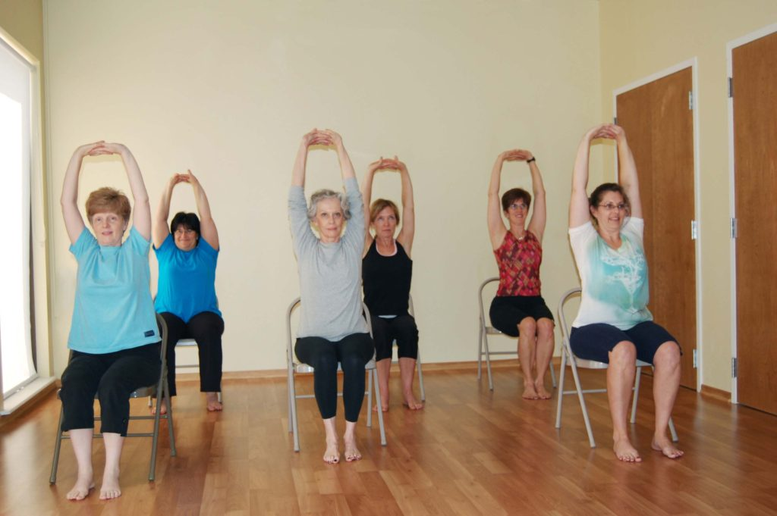
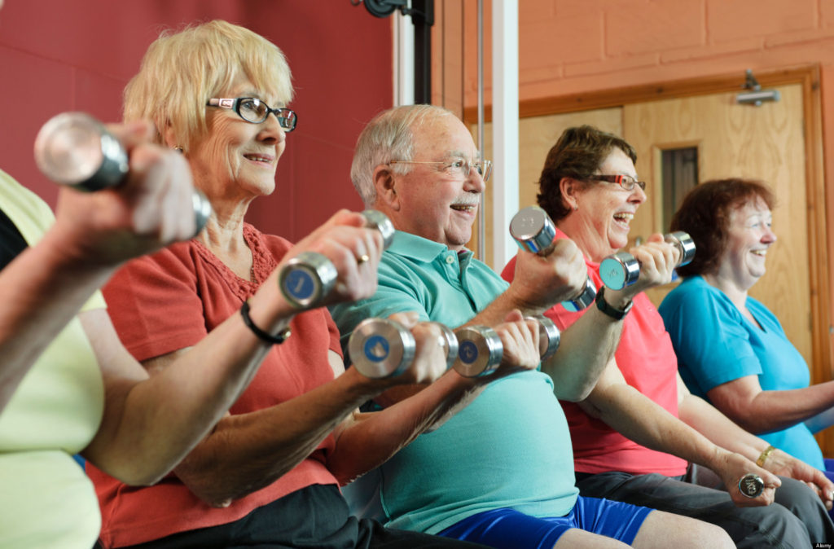
EJERCICIOS DE ESTIRAMIENTO
EJERCICIOS DE RESITENCIA

Slide 29
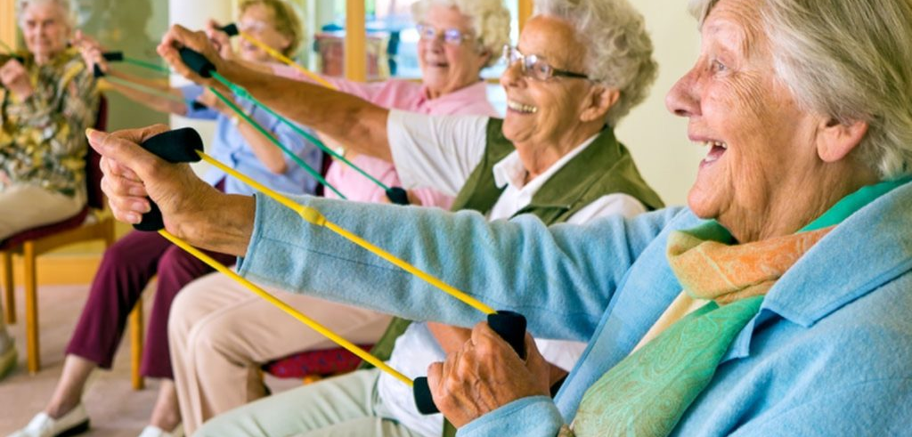

Slide 30
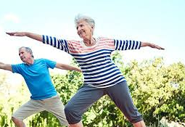

Slide 31

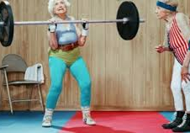
NO HACERLO

Slide 32
GUIA DE EJERCICIOS
https://www.nia.nih.gov/health/ejercicios-fortalecimiento-adultos-mayores

Slide 33
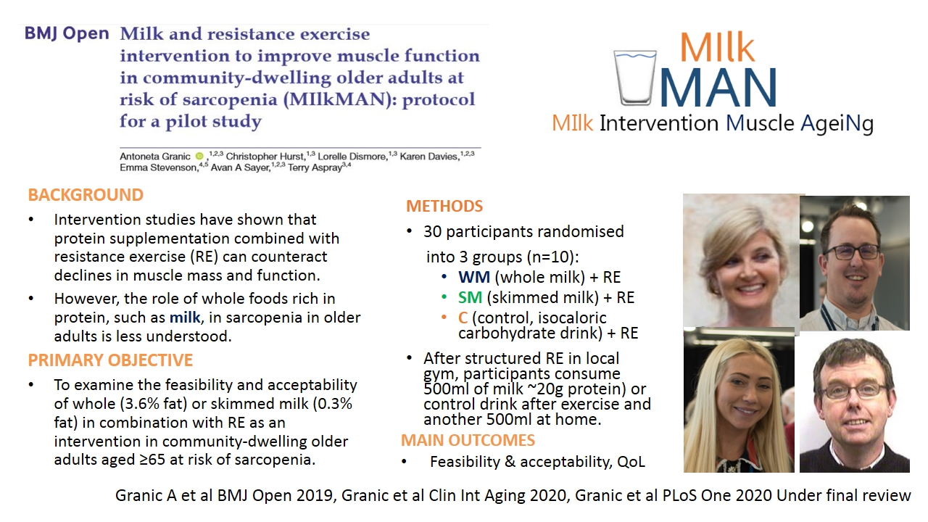

Slide 34
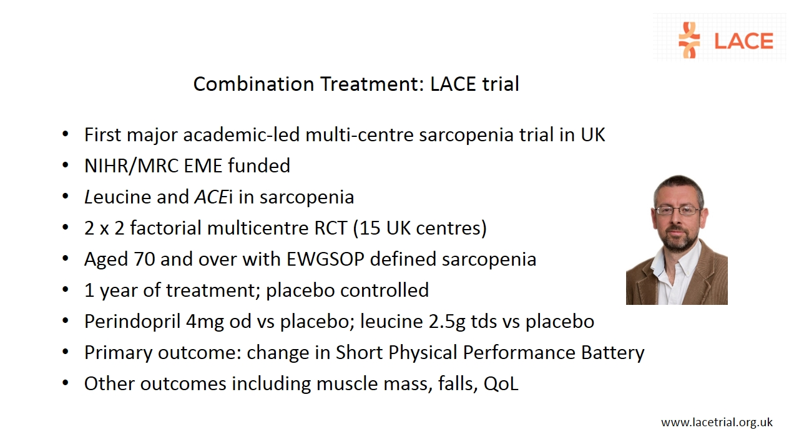
Protocolo Lace : Leucina Y ACEi
Estudio miulticentrico en UK
15 centros
Pacientes mayores de 70 años con sarcopenia definida
1 año
Controlado con placebo
Objetivo primario : cambio en metodo de actividad fisica
Objetivo secundario : masa muscular , caidas

Slide 35
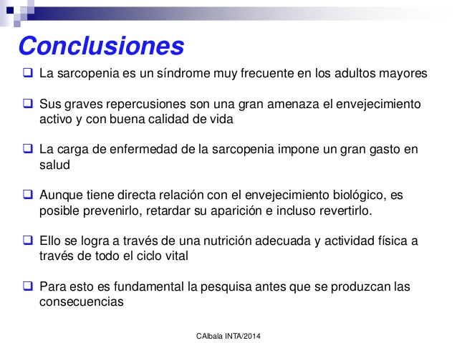

Slide 36


